Slide 1
ЖОЛ ЖАМЫЛҒЫСЫ ТӨСЕМЕЛЕРІНІҢ ТЕГІСТІЛІГІН ӨЛШЕУ

Slide 2
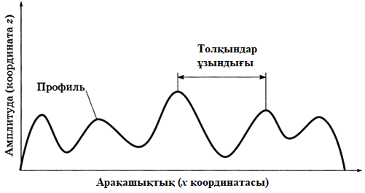
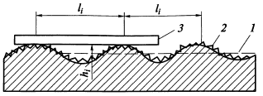
6.1.2 – сурет – Жамылғы төсемесі тегістілігінің параметрлері
1 – төсеме кедір-бұдырлығы; 2 – микротегіссіздіктер; 3 – өлшегіш құрал;
l_{i} – толқындар арақашықтығы; h_{i} – тегіссіздіктер тереңдігі

Slide 3
Аспаптардың әсер ету принципіне байланысты түрге бөлінуі:
тегіссіздіктердің геометриялық параметрлерін тіркейтіндер – рейкалар, профилографтар, виаграфтар, еңістік өлшегіштер, профилометрлерлер, нивелирлер және басқалар;
автомобиль жеке элементтерінің шайқалуын немесе ығысуын өлшейтін импульсті әсер ететін аспаптар – әр түрлі соққы өлшегіштер (толчкомер), акселерометрлер;
жолдың бойлық кескінін динамикаға өзгертетін инециялық әсерлі аспаптар.

Slide 4
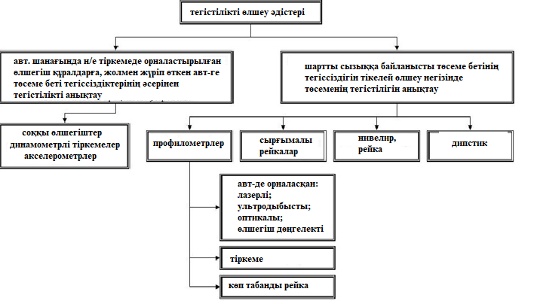

Slide 5
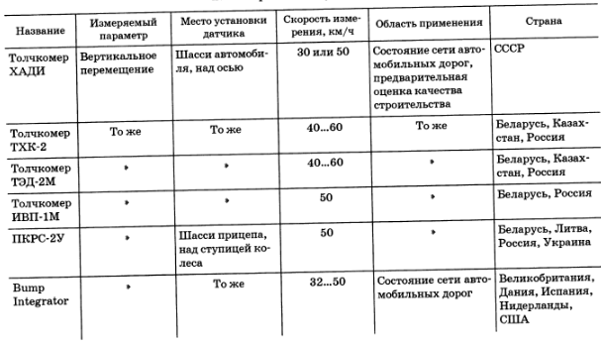

Slide 6
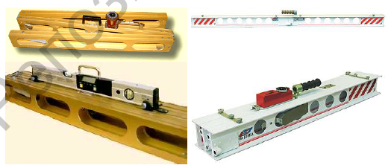
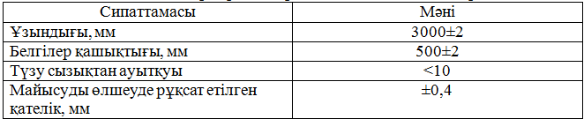
Үш метрлі рейкалар нұсқалары

Slide 7
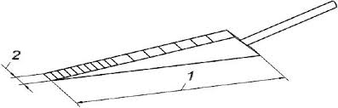
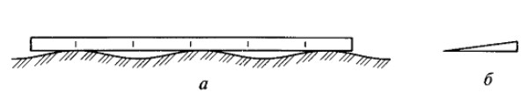

Slide 8
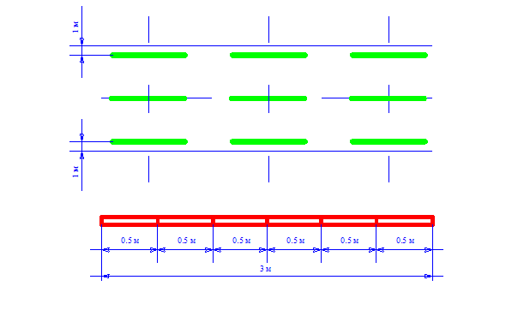
Үш метрлік рейка және сына

Slide 9
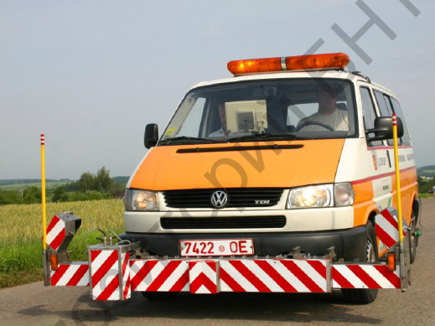

Slide 10
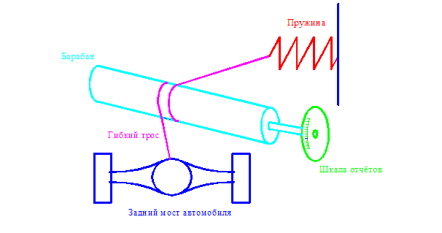
Толчкомер ТХК-2

Slide 11
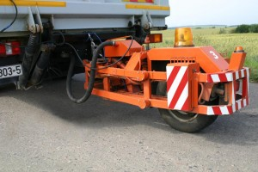

Slide 12
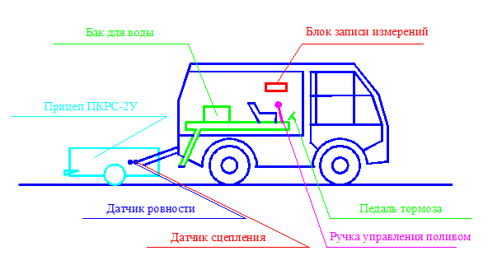
динамометрический прицеп ПКРС-2У

